Slide 1
Rovné příležitosti žen a mužů na pracovním trhu
Mgr. Petra Havlíková
Občanské sdružení NESEHNUTÍ
www.nesehnuti.cz

Slide 2
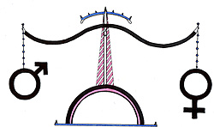
Genderová rovnost
Čeho vůbec chceme dosáhnout?
Genderová rovnost ≠ genderová stejnost
Tři základní přístupy k analýze genderových nerovností a k jejímu (politickému) řešení
Rovnost (omezená na stejnost)‏: rovné zacházení – rovnost de iure
Diference: rovné příležitosti (popřípadě) rovnost de facto (výsledky)
Transformace: rovnost mužů a žen, genderová rovnost

Slide 3
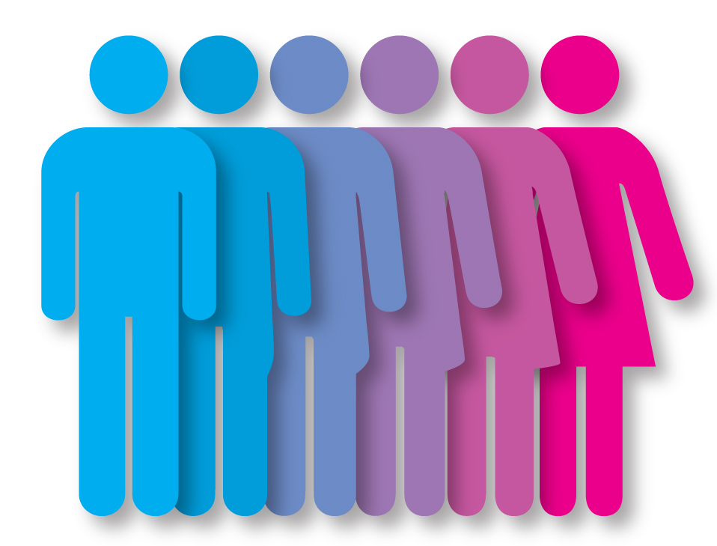
Genderové stereotypy
Stereotypy jsou šablonovité představy o vlastnostech, které nemusí být spojené s přímou zkušeností, ale jsou předávány tradicí a kulturou -> rychlá orientace ve světě
Genderové stereotypy jsou zjednodušující představy o mužích a ženách a jejich vlastnostech
Proč jsou v pracovní rovině škodlivé?

Slide 4
Diskriminace v zaměstnání na základě pohlaví
Diskriminace žen zahrnuje jakýkoliv rozdíl, vyloučení či omezení na základě příslušnosti k ženskému pohlaví, čímž je omezena možnost žen uplatnit práva na základě rovných podmíneks muži.
Za diskriminaci z důvodu pohlaví se považuje i diskriminace z důvodu těhotenství nebo mateřství.
https://www.youtube.com/watch?v=Lp5XBI1Xixk&list=UUWjuzMotnte6jvpwhCfuwLA&index=12&feature=plcp

Slide 5
Co všechno je diskriminací?
Antidiskriminační právo Evropské unie vymezuje tyto druhy diskriminace:
• Přímá diskriminace
• Nepřímá diskriminace
• Obtěžování
• Sexuální obtěžování
• Pronásledování
• Pokyn k diskriminaci
• Navádění k diskriminaci

Slide 6
Přímá diskriminace
"přímou diskriminací" se rozumí, pokud se s jednou osobou zachází méně příznivě z důvodu jejího pohlaví, než se zachází nebo zacházelo nebo by se zacházelo s jinou osobou ve srovnatelné situaci.
Ženy jsou vyloučeny z jistých sfér či institucí
Nemají vesrovnání s „muži“ stejná práva
Mají odlišné postavení např. v legislativě ‏
=>podporuje stejnost, ne rovnost, reprodukuje nerovnosti

Slide 7
Příklad: Přímá diskriminace je když…
…vás nepřijmou do zaměstnání, protože jste žena/muž
…když máte menší plat než kolega/kolegyně, i když děláte stejnou práci
…když jste propuštěni z práce, protože jste žena/muž (při propouštění nejprve zaměstnavatel propustí například matky s malými dětmi nebo mladé ženy, které by mohly chtít založit rodinu)
https://www.youtube.com/watch?v=HkwARGc-5sg&feature=relmfu

Slide 8
Nepřímá diskriminace
"nepřímou diskriminací" se rozumí, pokud by v důsledku zdánlivě neutrálního ustanovení, kritéria nebo zvyklosti byly znevýhodněny osoby jednoho pohlaví v porovnání s osobami druhého pohlaví, ...
„Zaměstnavatel zaměstnává ženy na částečný pracovní úvazek, ale vyplácí jim nižší hodinovou mzdu než zaměstnancům (mužům), kteří pracují na plný pracovní úvazek. Toto zaměstnavatel odůvodňuje tím, že preferuje zaměstnance, kteří pracují na plný úvazek.” (Gender studies: Nenechte se diskriminovat)

Slide 9
A co s tím? => Pozitivní akce
Pozitivní akce
→ úmyslné zvýhodnění určité skupiny, které má za cíl eliminovat a předcházet existující diskriminaci nebo pomoci vyrovnat znevýhodnění, které vychází ze stávajících postojů, chování a struktur.
Nejznámější příklad: Kvóty v politice
http://vimeo.com/49769383#at=3

Slide 10
Pozitivní akce
„Měkká“ forma preferencí
Přednost při stejné kvalifikaci
„Střední“ forma preferencí
Přednost nezavislá na kvalifikaci
Místo ale není rezervováno
„Tvrdá“ forma preferencí
Rezerovaná místa pro kandidáty/kandidátky z jisté skupiny

Slide 11
Nevýhody pozitivních akcí
Stigmatizace
jako „problémové“ či „zaostalé“ skupiny
Potvrzuje a reprodukuje stereotypy
„Výhody bez výkonu“ – popření meritního systému??
Kdo/Co je problém??
Jistá skupina potřebuje „zvláštní pozornost“, aby mohla dosáhnout jisté minimální nebo stejné úrovně jako „ostatní“
Částečné popření principu svobodné volby a odpovědnosti za ni

Slide 12
Každý člověk je jiný, ale žijeme ve společnosti, kde je sociální struktura nastavena poměrně pevně – jen někteří z nás splńují její pravidla…
Notes:
12

Slide 13
Adaptace na stávající struktury
Kvóta k zvyšování participace málo zastoupené skupiny
Nejedná se o „převrácenou“ diskriminaci!! – k tomu by se musely úplně převrátit struktury.
Notes:
13

Slide 14
Genderová nerovnost v odměňování
Ženy dosahují nižších příjmů než muži
V průměru ženy dosahují 74% příjmu mužů, největší rozdíl je u žen s magisterským vysokoškolským vzděláním – dosahují pouze 68% příjmu mužských kolegů
A příčiny?
Segregace na trhu práce – přímá a nepřímá diskriminace
Genderové stereotypy - muži jsou schopnější, průbojnější, musí živit rodinu X ženy se nemohou plně věnovat práci, vždyť mají rodinu a stejně to přece nechtějí…

Slide 15
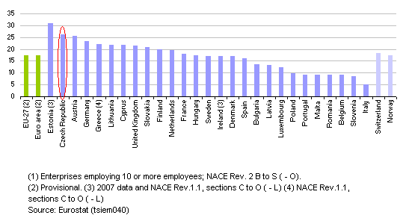
Genderová nerovnost v odměňování

Slide 16
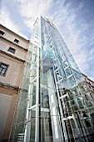
Skleněný strop, skleněný výtah
https://www.youtube.com/watch?v=PQnyoeWilGM&feature=BFa&list=UUWjuzMotnte6jvpwhCfuwLA
Sklěněný strop – setkávají se s ním ženy při pracovním postupu, neviditelné bariéry, které je udržují na nižších pozicích řízení => jednou z příčin je nepřímá diskriminace
Skleněný výtah – muži jsou v profesích dominovaných ženami povyšováni snáze a rychleji než odpovídá jejich vzdělání a praxi

Slide 17
Kam se obrátit při diskriminaci?
http://www.rovneprilezitosti.cz/?poradna=open
Bezplatná právní poradna Gender Studies
http://www.suip.cz/oip09/
Státní úřad inspekce práce
http://www.ochrance.cz/
Ombudsman: Veřejný ochránce práv
Další odkazy:
www.nesehnuti.cz
www.zenskaprava.cz

